Slide 1
PROGRAMY PROFILAKTYCZNE REALIZOWANE PRZEZ
NARODOWY FUNDUSZ ZDROWIA

Slide 2

Program Moje Zdrowie
Dla kogo:
Każda osoba ubezpieczona, powyżej 20 roku życia, która wypełni ankietę (w Internetowym Koncie Pacjenta, aplikacji mobilnej mojeIKP lub w przychodni POZ)
Gdzie: Bez skierowania w każdej placówce POZ
Co oferuje program?
Kompleksową ocenę stanu zdrowia
Możliwość wczesnego wykrycia chorób, zanim pojawią się objawy
Indywidualne wskazówki, jak dbać o swoje zdrowie

Slide 3

Program profilaktyki raka piersi
Dla kogo:
Kobiety w wieku 45-74 lata, które:
nie miały wykonywanej mammografii w ciągu ostatnich dwóch lat;
zakończyły okres 5 lat od leczenia chirurgicznego raka piersi;
pozostają w trakcie uzupełniającej hormonoterapii (HT) – zalecenie badania co 12 miesięcy, zakończyły leczenie raka piersi lub 5-letni proces monitorowania po zakończonym leczeniu – zalecenie badania co 12 miesięcy.
Gdzie:
Bez skierowania, badanie mammograficzne można wykonać w poradniach stacjonarnych lub w mammobusie.
Harmonogram postoju mammobusów znajduje się na stronie internetowej Oddziału Wojewódzkiego NFZ oraz www.pacjent.gov.pl

Slide 4

Program profilaktyki raka piersi
Dla kogo:
Kobiety w wieku 45-74 lata, które:
nie miały wykonywanej mammografii w ciągu ostatnich dwóch lat;
zakończyły okres 5 lat od leczenia chirurgicznego raka piersi;
pozostają w trakcie uzupełniającej hormonoterapii (HT) – zalecenie badania co 12 miesięcy, zakończyły leczenie raka piersi lub 5-letni proces monitorowania po zakończonym leczeniu – zalecenie badania co 12 miesięcy.
Gdzie:
Bez skierowania, badanie mammograficzne można wykonać w poradniach stacjonarnych lub w mammobusie.
Harmonogram postoju mammobusów znajduje się na stronie internetowej Oddziału Wojewódzkiego NFZ oraz pacjent.gov.pl

Slide 5

Program profilaktyki raka szyjki macicy
Dla kogo:
Kobiety w wieku od 25 do 64 lat.
Dwa schematy:
tradycyjny: klasyczna cytologia wykonywana co 3 lata
nowy: wykonanie testu HPV HR z genotypowaniem, w którym wykrywany jest wirus brodawczaka ludzkiego (HPV) w wymazie z szyjki macicy – test wykonywany co 5 lat, jeśli wynik testu HPV HR jest dodatni, z tego samego pobranego materiału wykonuje się dodatkowo cytologię na podłożu płynnym (LBC).
Gdzie:
Bez skierowania, w każdej poradni położniczo-ginekologicznej, która ma podpisaną umowę z NFZ oraz w wybranych poradniach POZ, które podpisały umowę z NFZ na świadczenia położnej POZ w programie profilaktyki raka szyjki macicy.

Slide 6

Program badań przesiewowych
raka jelita grubego
Dla kogo: Osób, które:
nie mają objawów sugerujących nowotwór jelita grubego,
nie miały wykonywanej kolonoskopii w ciągu ostatnich 10 lat i spełniają kryterium wiekowe:
  50-65 lat,
  40-49 lat – jeśli krewny pierwszego stopnia miał diagnozę nowotworu jelita grubego.
Gdzie: Bez skierowania, po zgłoszeniu się do poradni, która wykonuje badania.
Co oferuje program?
Badanie kolonoskopia, w tym:
pobranie wycinków ;
usunięcie polipów wielkości do 15 mm;
poddanie badaniu histopatologicznemu pobranych materiałów;
zalecenia dotyczące leczenia u osób, które wykonały kolonoskopię przesiewową.

Slide 7

Program profilaktyki chorób układu krążenia
Dla kogo:
Osoby, w wieku od 35 do 65 lat, które:
złożyły deklarację wyboru lekarza podstawowej opieki zdrowotnej,
nie mają rozpoznanej: cukrzycy, przewlekłej choroby nerek, rodzinnej hipercholesterolemii, choroby układu krążenia (nie wszystkie choroby układu choroby krążenia wykluczają z udziału w programie),
nie korzystały z badań w ramach tego programu w ciągu ostatnich 5 lat.
Gdzie: Bez skierowania we wszystkich placówkach POZ.
Co oferuje program?
pomiar ciśnienia tętniczego krwi
określenie BMI,
badanie krwi: stężenie cholesterolu całkowitego, LDL-cholesterolu, HDL-cholesterolu, trójglicerydów, glukozy.
Na podstawie wyników badań lekarz lub pielęgniarka POZ oceni ryzyko wystąpienia chorób układu krążenia oraz wskaże dalsze zalecenia.

Slide 8
Program badań prenatalnych
Dla kogo:
Kobiety w ciąży, niezależnie od wieku, w odpowiednim czasie ciąży dla danego etapu programu.
Gdzie:
Ze skierowaniem wystawionym przez lekarza prowadzącego ciążę wraz z informacją o zaawansowaniu ciąży (wiek ciąży w tygodniach), w poradniach posiadających umowę z NFZ w zakresie „Programu badań prenatalnych”.
Etapy:
„Poradnictwo i badania biochemiczne” (pomiędzy 11 a 14 tygodniem ciąży),
„Poradnictwo i USG płodu w kierunku diagnostyki wad wrodzonych” (pomiędzy 11 a 14 tygodniem ciąży oraz pomiędzy 18 a 22 tygodniem i 6 dniem ciąży),
„Poradnictwo i badania genetyczne”.
„Pobranie materiału płodowego do badań genetycznych”.

Slide 9
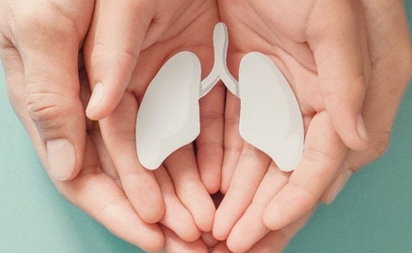
Program profilaktyki chorób
odtytoniowych (w tym POChP)
Dla kogo:
etap podstawowy dla osób powyżej 18 roku życia palących papierosy lub inne wyroby tytoniowe oraz osób pomiędzy 40 a 65 rokiem życia, które:
  nie miały wykonanych badań spirometrycznych w ramach programu profilaktyki POChP w ciągu ostatnich trzech lat,
  nie miały zdiagnozowanej wcześniej, w sposób potwierdzony badaniem spirometrycznym, przewlekłej obturacyjnej choroby płuc, przewlekłego zapalenia oskrzeli lub rozedmy.
etap specjalistyczny dla osób powyżej 18 roku życia uzależnionych od tytoniu, które zostały skierowane z etapu podstawowego lub z oddziału szpitalnego.
Gdzie:
bez skierowania w wybranych placówkach POZ.

Slide 10
Program profilaktyki gruźlicy
Dla kogo:
Osoby powyżej 18 roku życia, które nie miały w dotychczasowym wywiadzie rozpoznanej gruźlicy, a w szczególności:
miały bezpośredni kontakt z osobami z już rozpoznaną gruźlicą,
mają trudne warunki życiowe, mogące znacząco wpłynąć na wystąpienie choroby (osoby niepełnosprawne, obciążone długotrwałą chorobą, obciążone problemem alkoholowym i narkomanią, bezdomne, długotrwale bezrobotne).
Gdzie:
wystarczy zgłosić się do pielęgniarki POZ
Co oferuje program:
Pielęgniarka POZ przeprowadza wywiad zdrowotny, wypełnia ankietę, a następnie przeprowadzi edukację zdrowotną.
Na podstawie ankiety podejmowane są dalsze kroki w ramach programu.

Slide 11
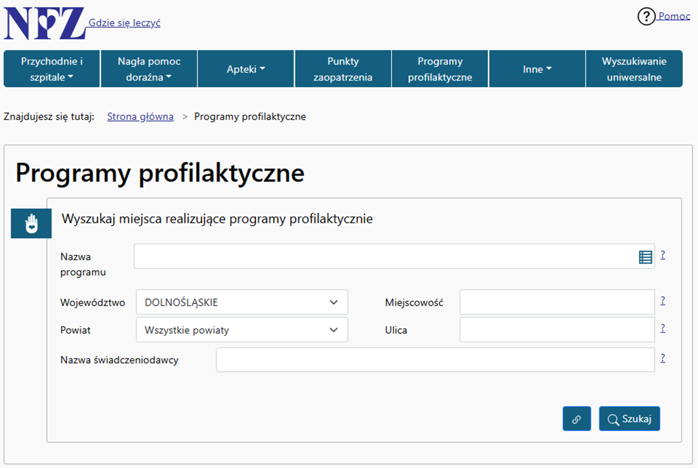
Wszystkie informacje dotyczące miejsc realizacji programów profilaktycznych
znajdują się na stronie:
https://gsl.nfz.gov.pl/GSL/GSL/ProgramyProfilaktyczne

Slide 12



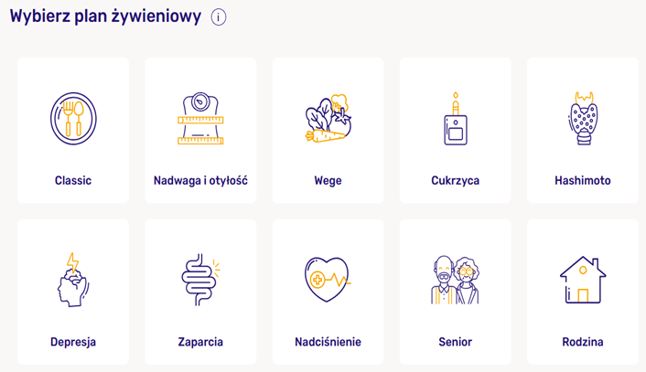
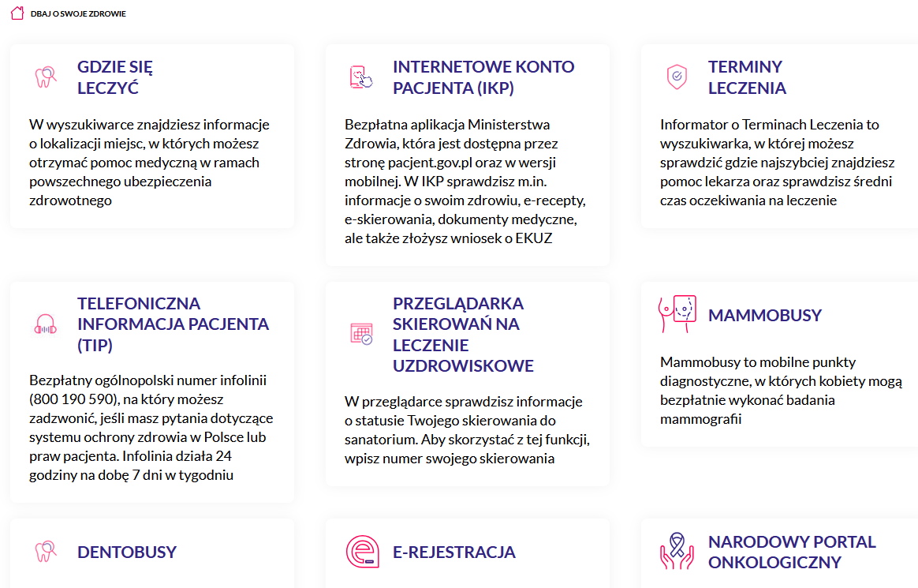



Akademia NFZ – Twój Kalendarz badań
https://akademia.nfz.gov.pl/

Slide 13
Dziękujemy za uwagę

